Slide 1


MAT02201 – Métodos Estatísticos
Prof. Renan Xavier Cortes
Teste de hipóteses: Teste z e Teste t de Student

Slide 2
Cronograma
Teste de Hipótese: Conceitos Fundamentais
Teste para a média populacional: variância populacional conhecida (teste z ou para n > 30) e variância populacional desconhecida (teste t de Student para n até 30).
Teste t para amostras pareadas.
Teste z ou t para amostras independentes.
Teste com variâncias populacionais conhecidas (teste z).
Teste com variâncias populacionais desconhecidas, mas iguais.
Teste com variâncias populacionais desconhecidas, mas diferentes.
Análise de artigo científico. Aplicação contextualizada do teste t.
Alguns materiais adaptados de PEDRO A. BARBETTA – Estatística Aplicada às Ciências Sociais 6ed . Editora da UFSC, 2006

Slide 3
Testes de Hipótese: Conceitos Fundamentais
População
Hipótese que se quer colocar à prova
Decisão do
Teste Estatístico
Amostragem
Amostra
Dados que servirão de base para aceitar ou rejeitar uma hipótese

Slide 4
Testes de Hipótese: Conceitos Fundamentais
Problema: Em uma região em estudo, a propensão de fumar nos homens é diferente do que das mulheres?
Hipótese nula, H₀: A proporção de homens fumantes é igual à proporção de mulheres fumantes, na população em estudo.
Hipótese alternativa, H₁: A proporção de homens fumantes é diferente da proporção de mulheres fumantes, na população em estudo.

Slide 5

Testes de Hipótese: Conceitos Fundamentais
Problema: Um agrônomo deseja saber se uma nova cultivar
de soja (Cultivar B) produz mais que a cultivar tradicional (Cultivar A).
Hipótese nula, H₀: A produtividade entre os dois cultivares é igual, na população em estudo.
Hipótese alternativa, H₁: A produtividade entre os dois cultivares é diferente, na população em estudo.

Slide 6
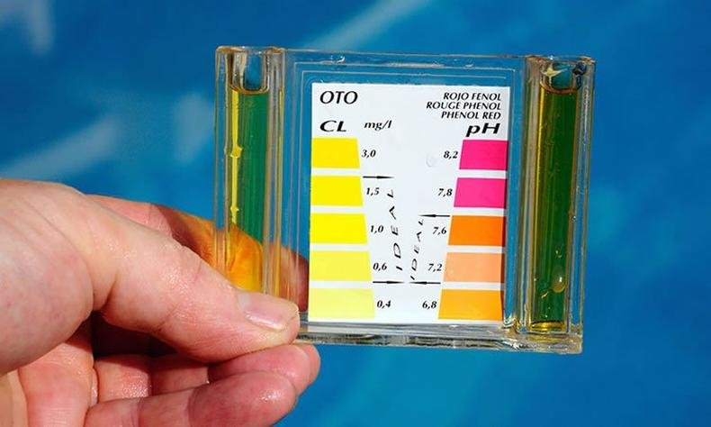
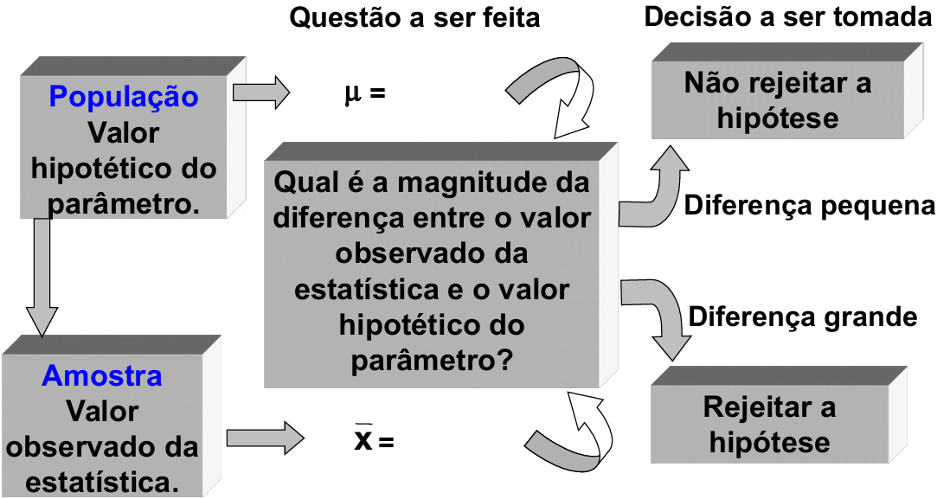
Testes de Hipótese: Conceitos Fundamentais
Hipótese: Um pesquisador quer saber se o pH médio de uma amostra de solo em uma talhão é diferente de 6,0.
6,0
6,3
Adaptado do material da Prof. Lisiane Selau

Slide 7
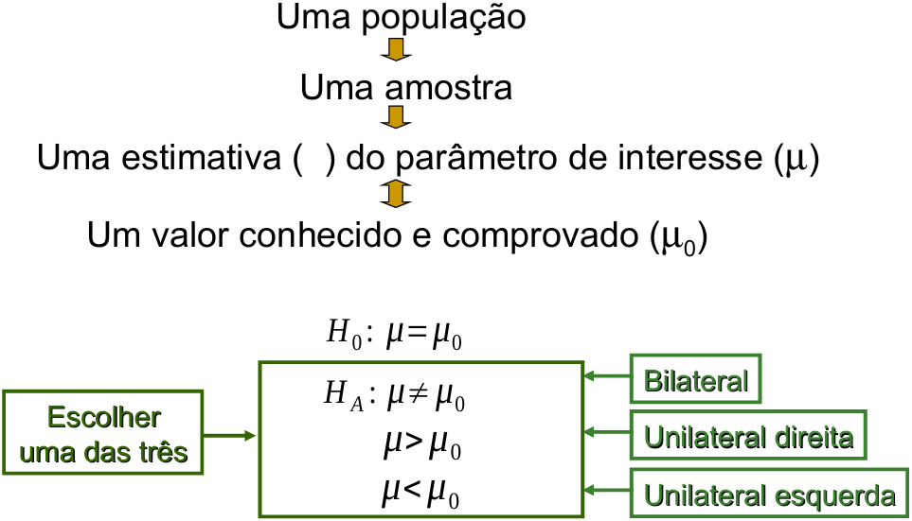
Testes de Hipótese: Conceitos Fundamentais
Adaptado do material da Prof. Lisiane Selau

Slide 8
Testes de Hipótese: Conceitos Fundamentais
Suspeita-se que uma moeda não seja perfeitamente equilibrada (probab. de cara ≠ probab. de coroa ≠ 0,5).
Parâmetro: π = probab. de cara
H₀: π = 0,5
H₁: π≠0,5

Slide 9
Amostragem para o exemplo da moeda
Amostragem: n = 10 lançamentos da moeda.
Estatística do teste: Y = número total de caras nos n = 10 lançamentos.
Amostra (após realizado os 10 lançamentos): 7 caras (3 coroas)
Qual deve ser a decisão do teste? (Aceita H₀ ou rejeita H₀ em favor de H₁?)

Slide 10
Distribuição de Referência
O que pode ocorrer na amostra de n = 10 lançamentos, se H₀ for verdadeira (moeda honesta)?
Y tem uma chamada distribuição binomial com n = 10 e π = 0,5.
A ideia é comparar o resultado observado (7 caras) com essa distribuição de referência.
Se o resultado for muito “estranho” para essa distribuição, o teste rejeita H0.

Slide 11
Distribuição de Referência
O que pode ocorrer na amostra de n = 10 lançamentos, se H₀ for verdadeira (moeda honesta)?
Y tem uma chamada distribuição binomial com n = 10 e π = 0,5.
A ideia é comparar o resultado observado (7 caras) com essa distribuição de referência.
Se o resultado for muito “estranho” para essa distribuição, o teste rejeita H0.

Slide 12
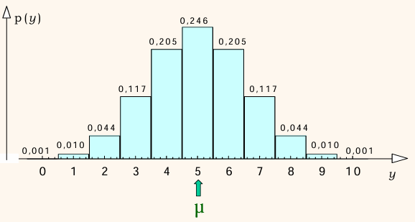
Distribuição de Referência
Distribuição da estatística Y = número de caras em 10 lançamentos da moeda, sob H₀
Intuição: se H₀ é verdadeira, os resultados mais prováveis estão em torno de 5 caras.

Slide 13
Valor-p
Valor-p: é a probabilidade da estatística de teste acusar um resultado tão ou mais distante do esperado por H₀, como o da amostra observada.
Em outras palavras, um valor-p muito baixo significa que seria muito improvável que aquela amostra (no exemplo, 7 caras) tenha vindo da distribuição supondo H₀ verdadeira (moeda honesta).
O valor-p é calculado com base na distribuição de referência.

Slide 14
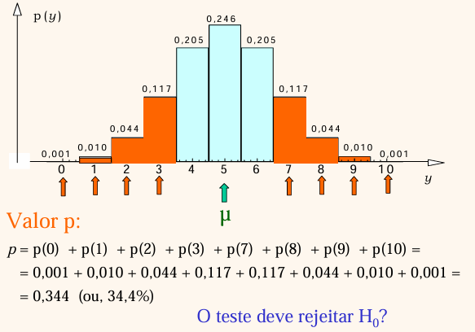
Valor-p

Slide 15
Qual Decisão?
Lembre que em estatística nós nunca trabalhamos com erro zero. Ou seja, “na prática” nós nunca saberemos se a moeda é verdadeiramente honesta ou não.
Para decidirmos se aceitamos ou rejeitamos H₀ devemos primeiro estabelecer qual “grau de erro” estamos dispostos à cometer.
Para isso, primeiramente temos que conhecer o conceito de significância estatística (representado pela letra grega α).

Slide 16
Nível de Significância (α)
É a probabilidade de o teste rejeitar H₀, quando H₀ for verdadeira (uma decisão errada!).
É comum usar α = 0,05 (ou 5%) (α é arbitrado pelo pesquisador)

Slide 17
Regra de decisão baseada no valor-p
valor-p > α
Aceita H₀
Rejeita H₀, em favor de H₁
valor-p ≤ α

Slide 18
Voltando ao exemplo da moeda...
Se assumirmos α = 5%, aceitamos H₀!!!

Slide 19
Um pouco da “filosofia” por trás das interpretações
Quando o teste rejeita H₀, em favor de H₁, a probabilidade de se estar tomando a decisão errada é, no máximo, igual ao nível de significância α adotado. Desta forma, temos “certa garantia” de veracidade de H₁.
Uma interpretação um pouco diferente é dada quando o teste aceita a hipótese nula H₀ (p > α). Neste caso, podemos dizer: os dados estão em conformidade com a hipótese nula. Isto não implica, contudo, que H₀ seja realmente a hipótese verdadeira, mas que os dados não mostraram evidência suficiente para rejeitá-la e, por isso, continuamos acreditando em sua veracidade.
No exemplo, como valor-p = 0,344 não é uma probabilidade desprezível (para α = 5%), é mais prudente não rejeitar H0 e assumir que a moeda é honesta
PEDRO A. BARBETTA – Estatística Aplicada às Ciências Sociais 6ed . Editora da UFSC, 2006

Slide 20
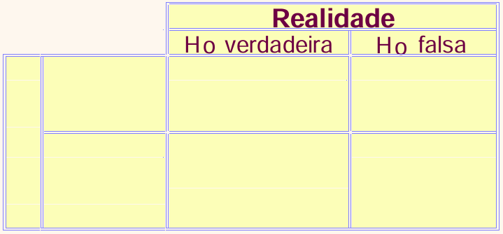
Tipos de Erros num teste estatístico
PEDRO A. BARBETTA – Estatística Aplicada às Ciências Sociais 6ed . Editora da UFSC, 2006

Slide 21
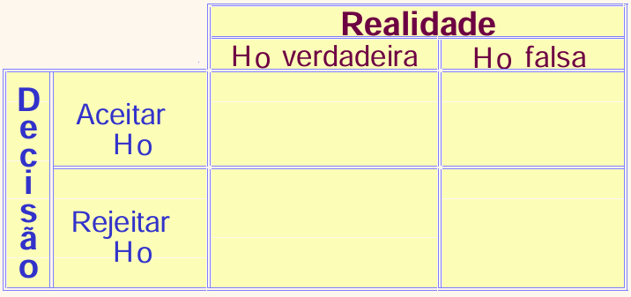
Tipos de Erros num teste estatístico
PEDRO A. BARBETTA – Estatística Aplicada às Ciências Sociais 6ed . Editora da UFSC, 2006

Slide 22
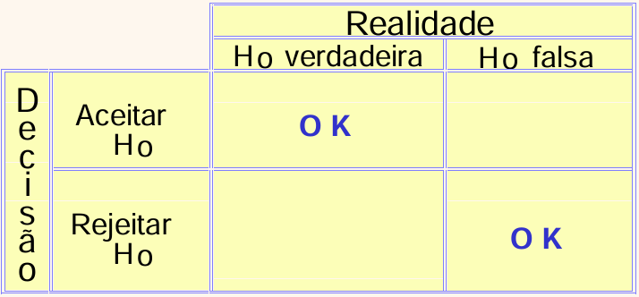
Tipos de Erros num teste estatístico
PEDRO A. BARBETTA – Estatística Aplicada às Ciências Sociais 6ed . Editora da UFSC, 2006

Slide 23
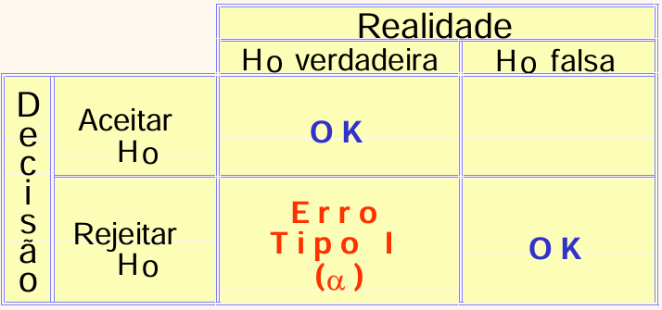
Tipos de Erros num teste estatístico
PEDRO A. BARBETTA – Estatística Aplicada às Ciências Sociais 6ed . Editora da UFSC, 2006

Slide 24
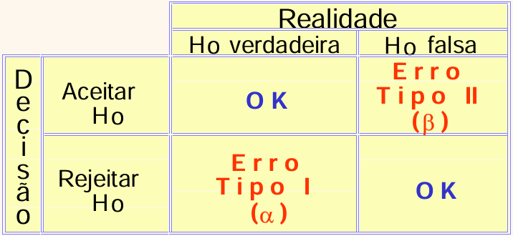
Tipos de Erros num teste estatístico
PEDRO A. BARBETTA – Estatística Aplicada às Ciências Sociais 6ed . Editora da UFSC, 2006

Slide 25
Testes de Hipótese: comparação de médias
Para os demais tópicos do cronograma usaremos o material presente em https://www.ufrgs.br/probabilidade-estatistica/slides/slides_3/3-2_Testes%20de%20Hipoteses_Medias.pdf
PEDRO A. BARBETTA – Estatística Aplicada às Ciências Sociais 6ed . Editora da UFSC, 2006

